Slide 1

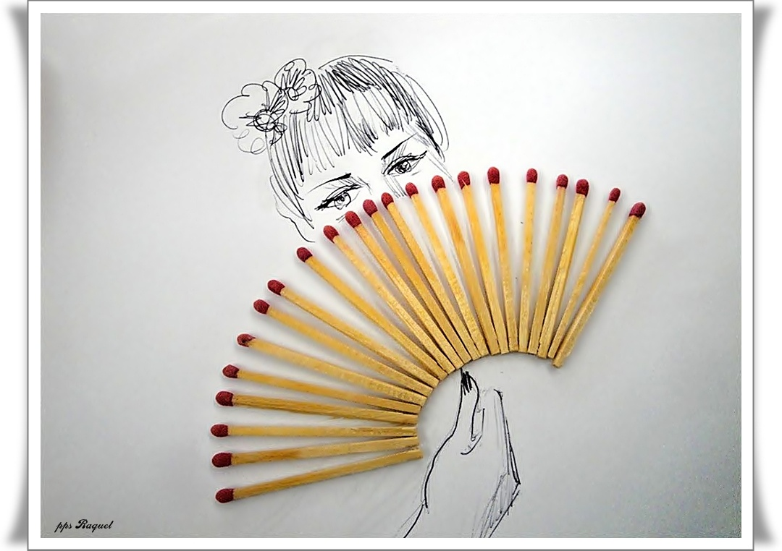
C
R
E
A
T
I
V
I
D
A
D
S IN
LÍMITES
Tema Musical: Rude Boy
Interpreta :Rihanna
Esta es una creación de Raquel

Slide 2
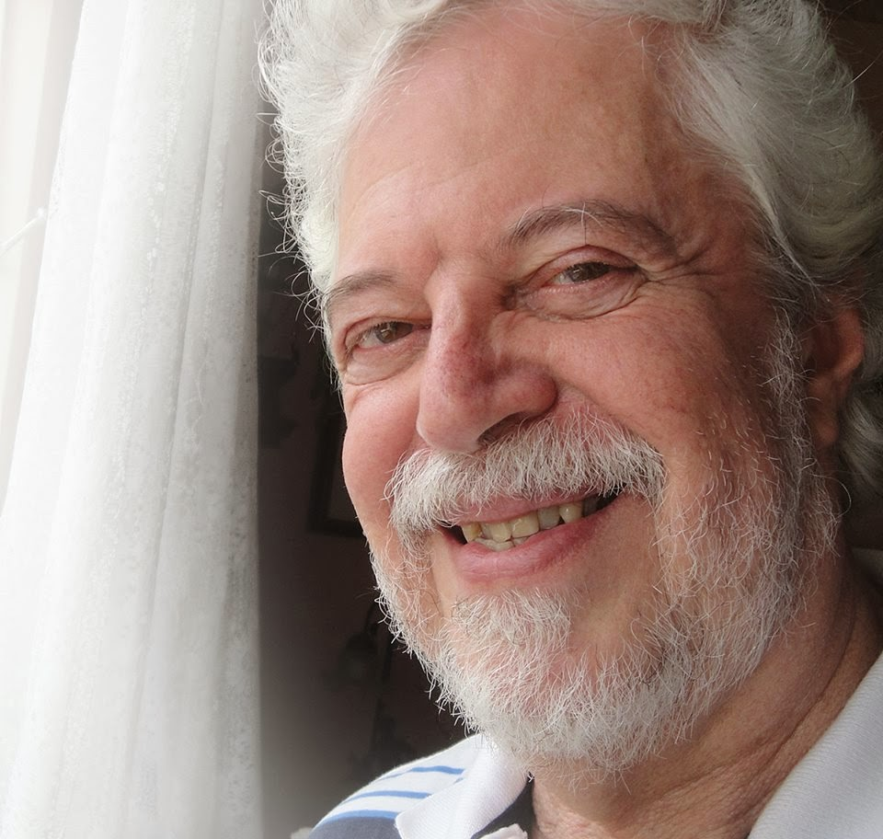
Victor Nunes
El artista brasileño, Victor Nunes, parece no haber aprendido a su 65 años aquello de que con la comida no se juega. Innova cada día con alimentos, infusiones y objetos cotidianos como tenedores, tazas, tijeras o chapas. Cualquier cosa que tenga cerca es susceptible de ser reconvertida en algo diferente, en adquirir un significado especial.
Sus obras, “Faces”, representan multitud de paisajes, animales y construcciones. Pero si por algo destacan es por la representación de caras, personas y expresiones faciales que parecen cobrar vida en una rebanada de pan o con una hoja de lechuga. Víctor Nunes tiene el poder de convertir cualquier cosa que caiga en sus manos en protagonista de sus obras de arte. Objetos que no merecen nuestra atención (o eso creemos), como un envoltorio de caramelo, un albaricoque seco, una nuez, un fideo o la tapa de una botella de cerveza, se convierten en el material de trabajo del artista. Sólo hay que cambiarlos de contexto para que cobren vida. Combinándolos con pequeñas ilustraciones y una gran dosis de imaginación, el resultado es el que les muestro a continuación en este power point.

Slide 3
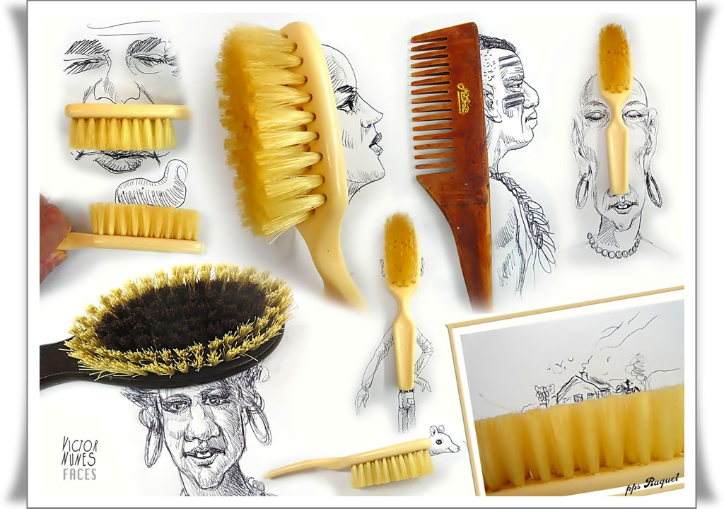

Slide 4
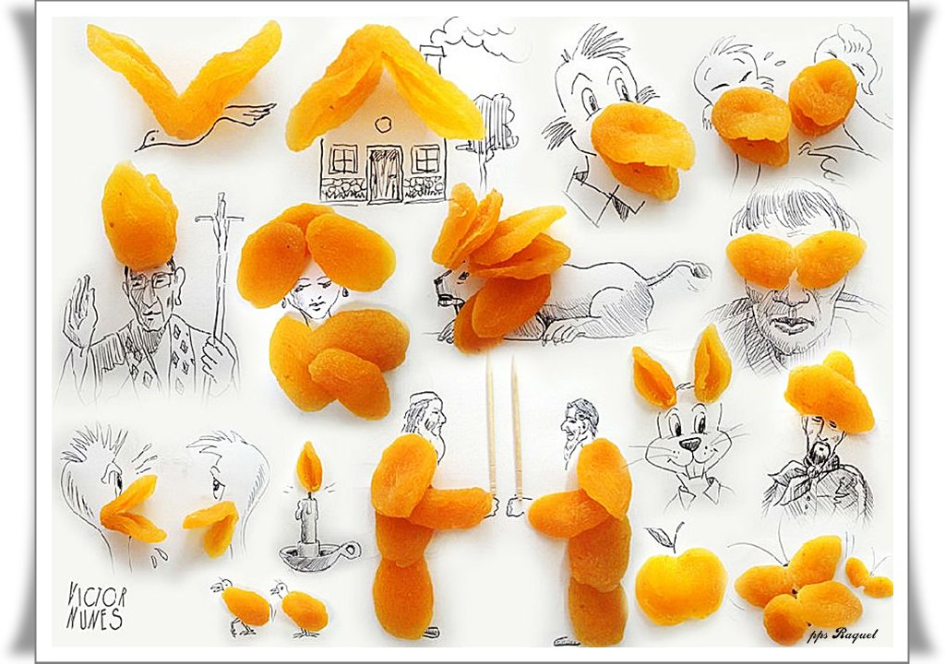

Slide 5
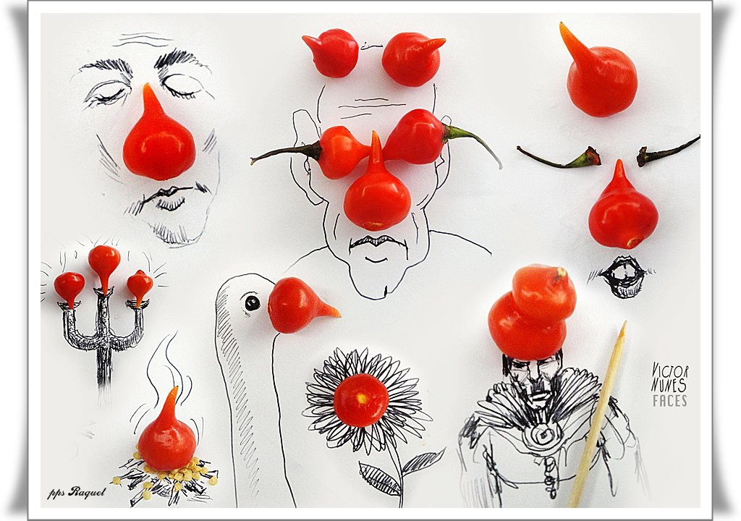

Slide 6
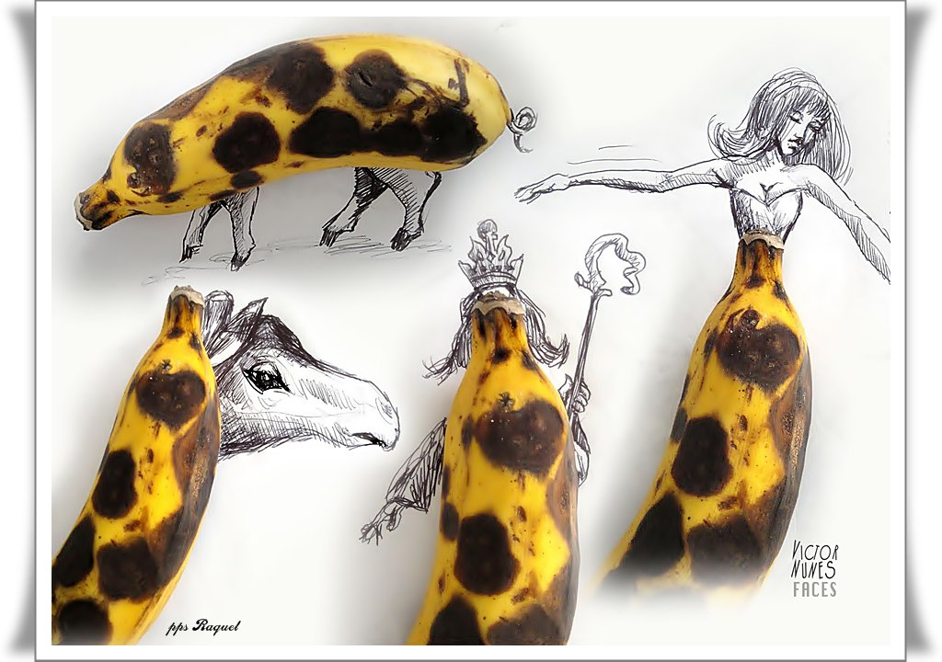

Slide 7
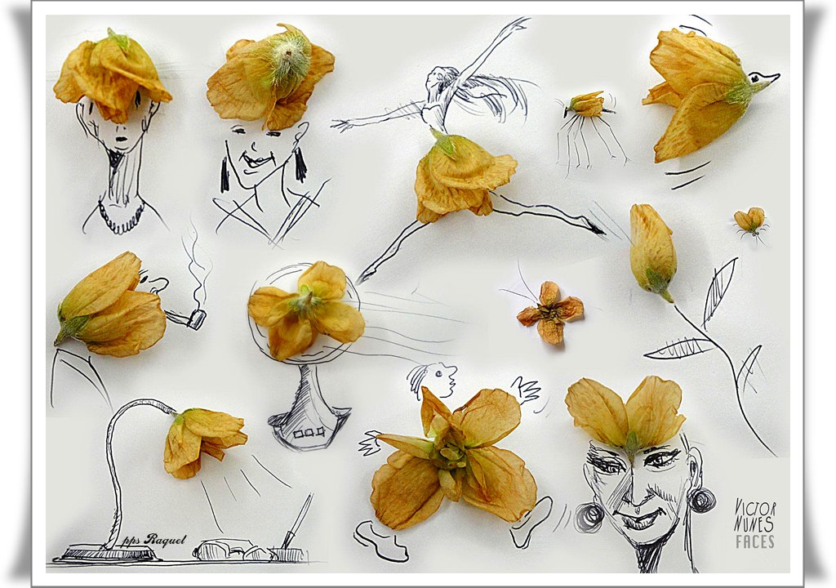

Slide 8
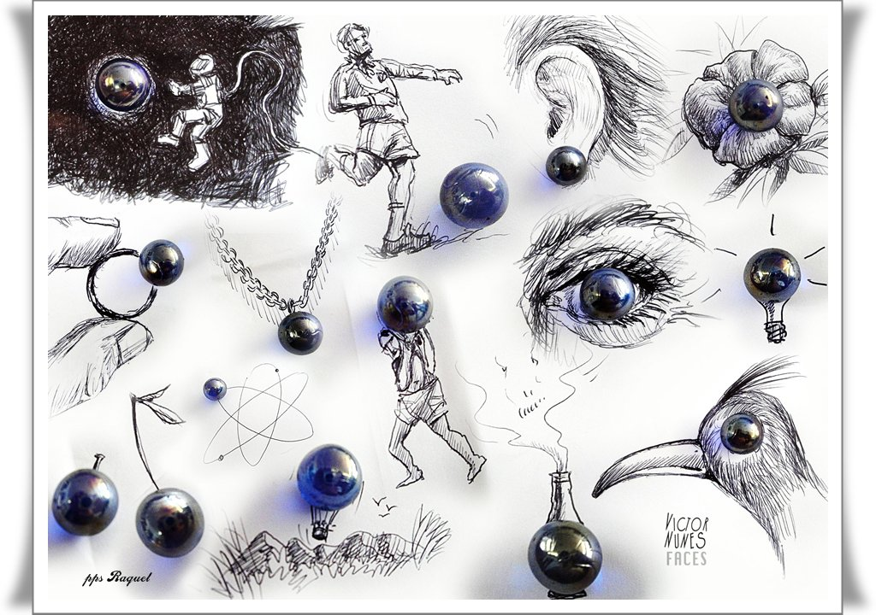

Slide 9
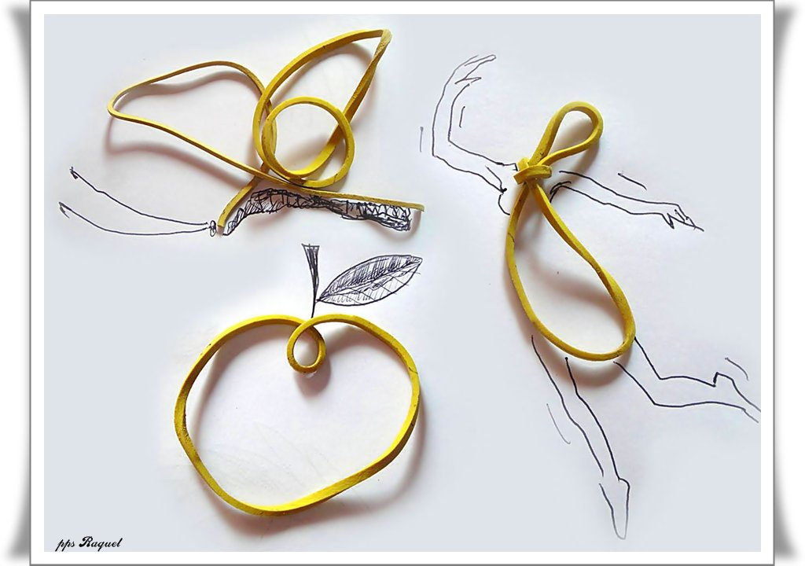

Slide 10
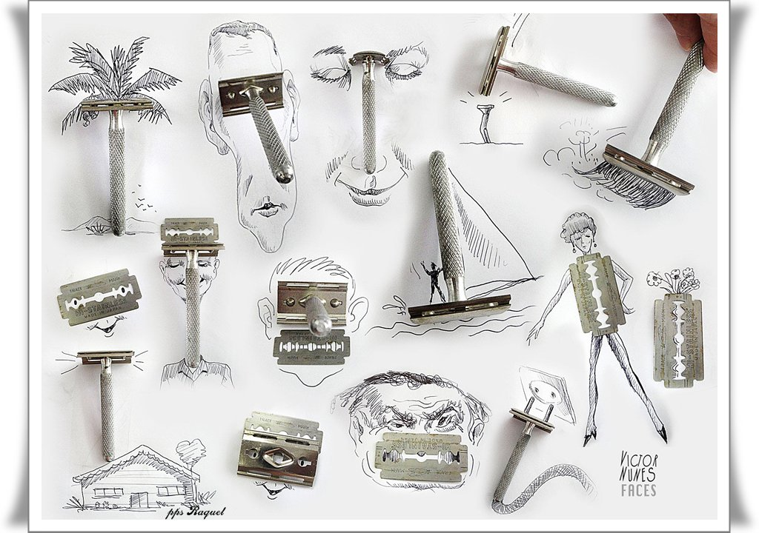

Slide 11
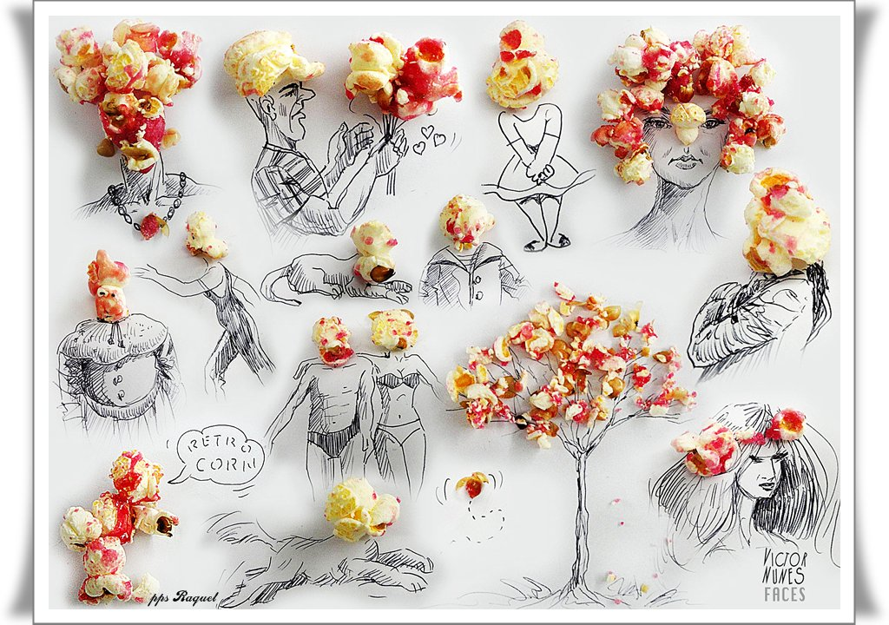

Slide 12
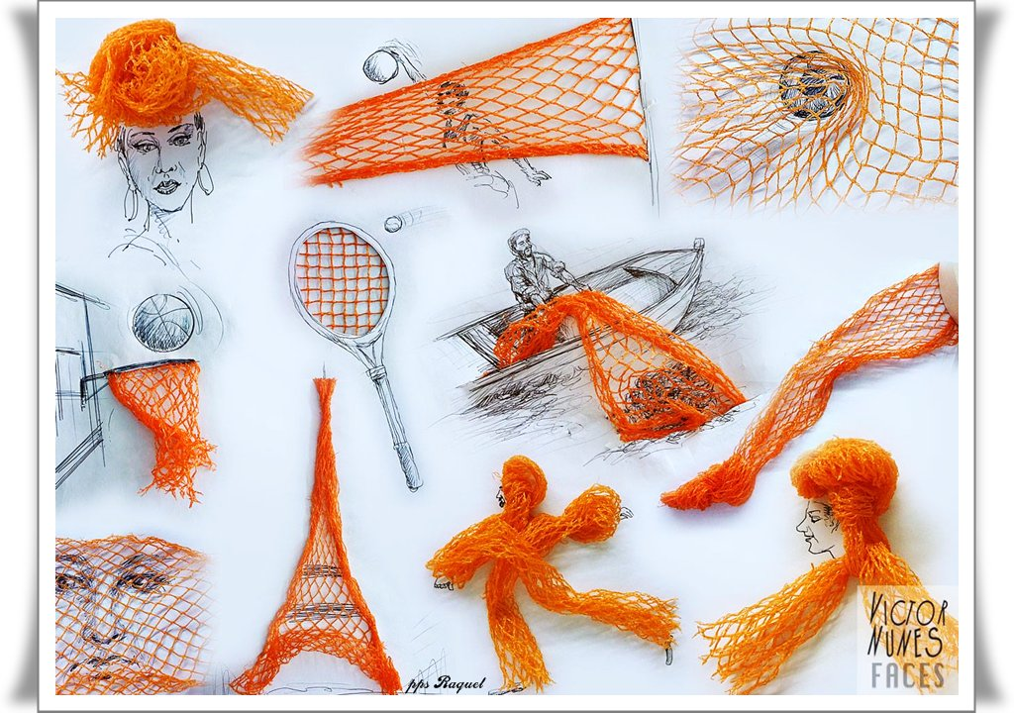

Slide 13
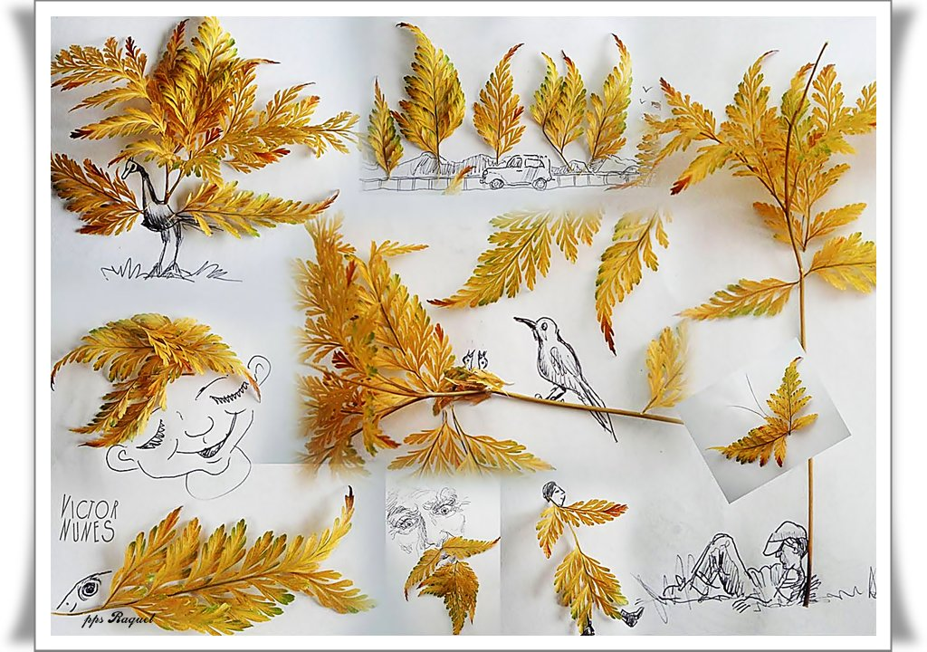

Slide 14
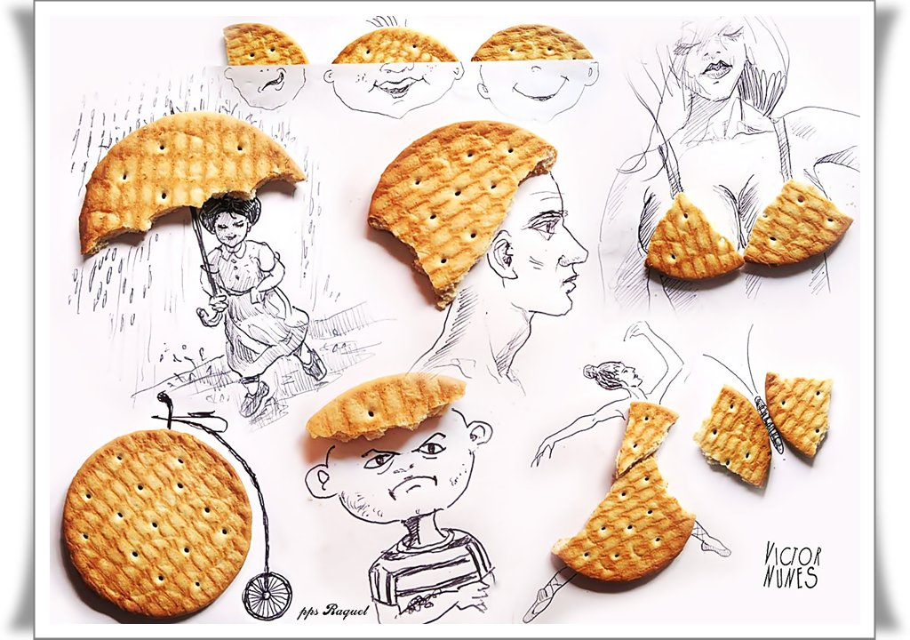

Slide 15
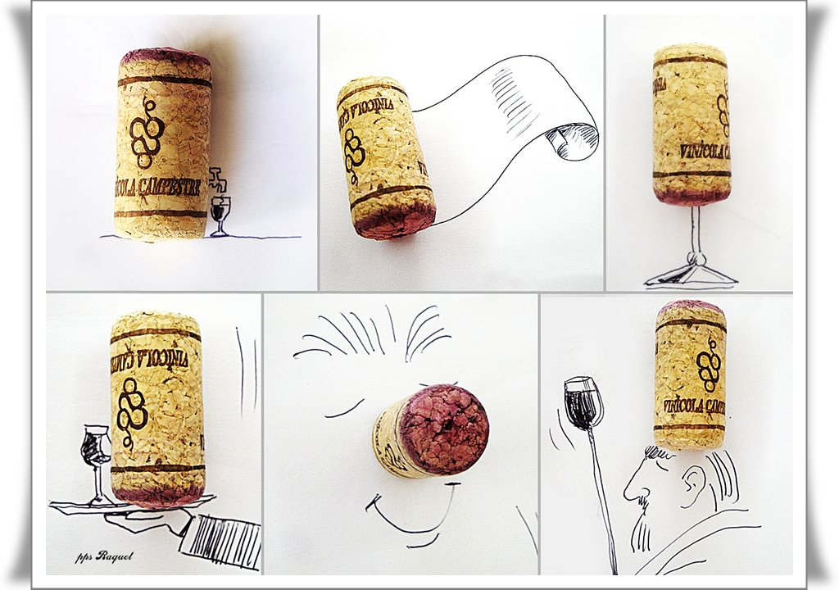

Slide 16
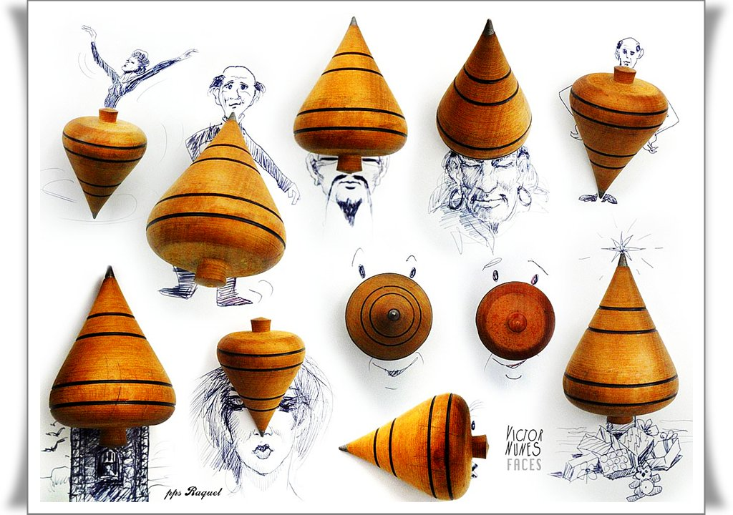

Slide 17
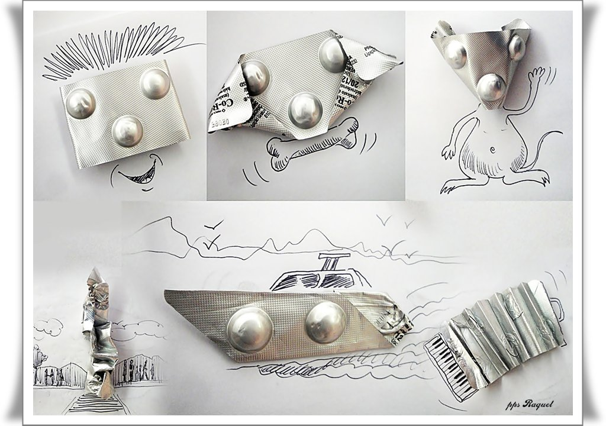

Slide 18
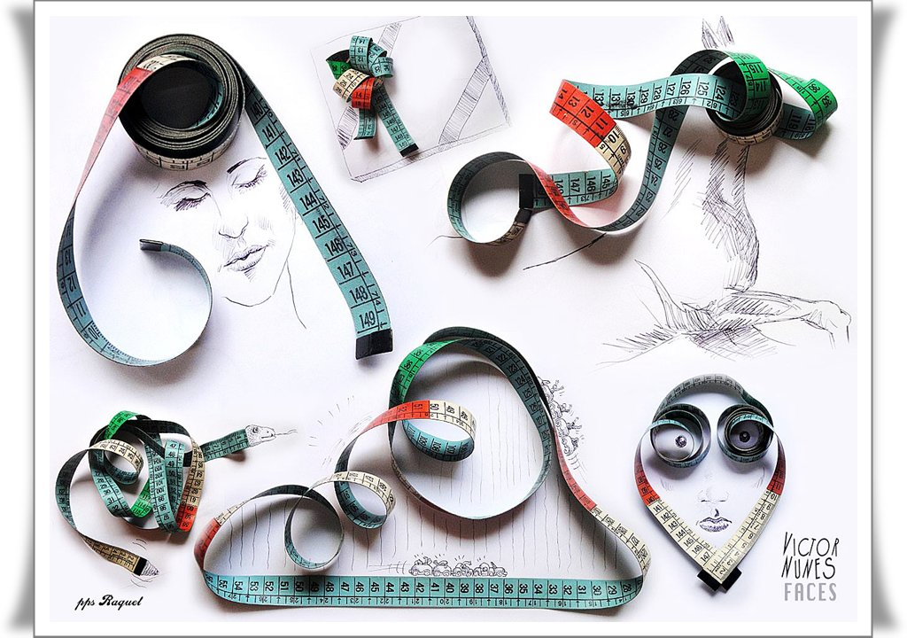

Slide 19
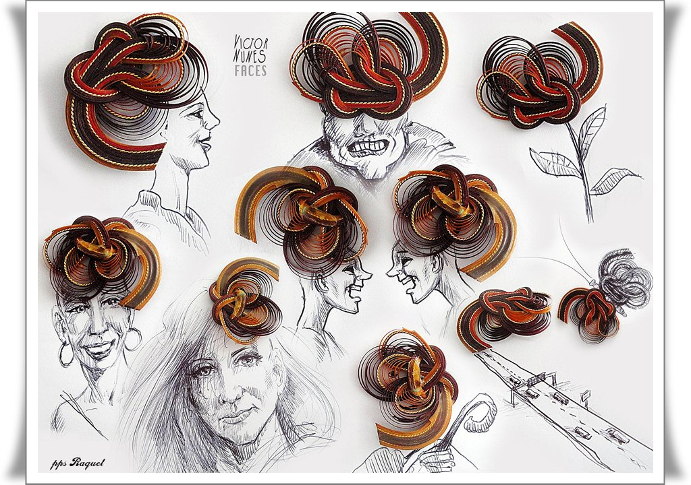

Slide 20
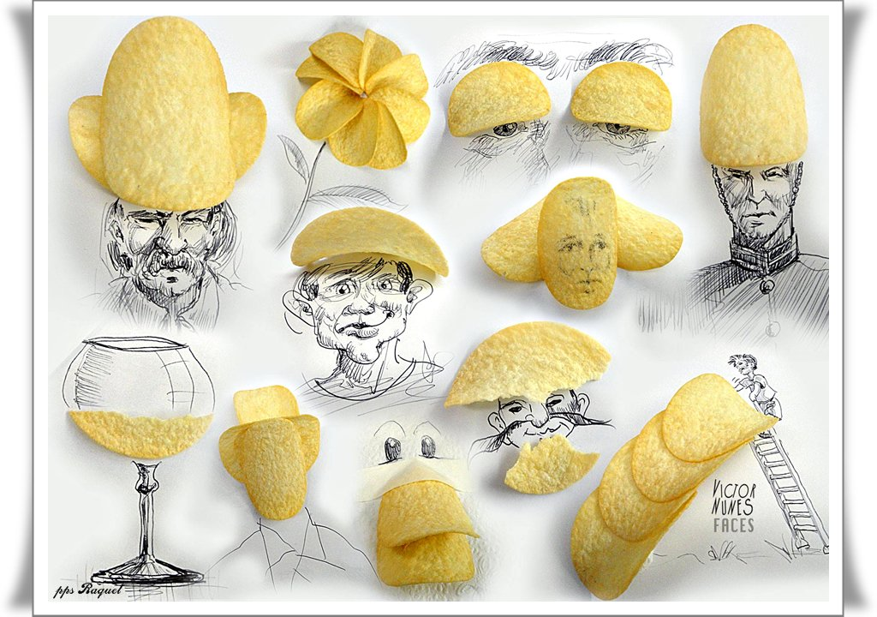

Slide 21
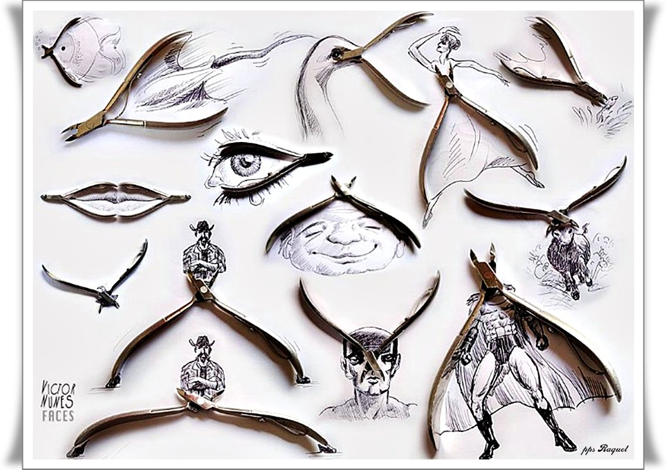

Slide 22
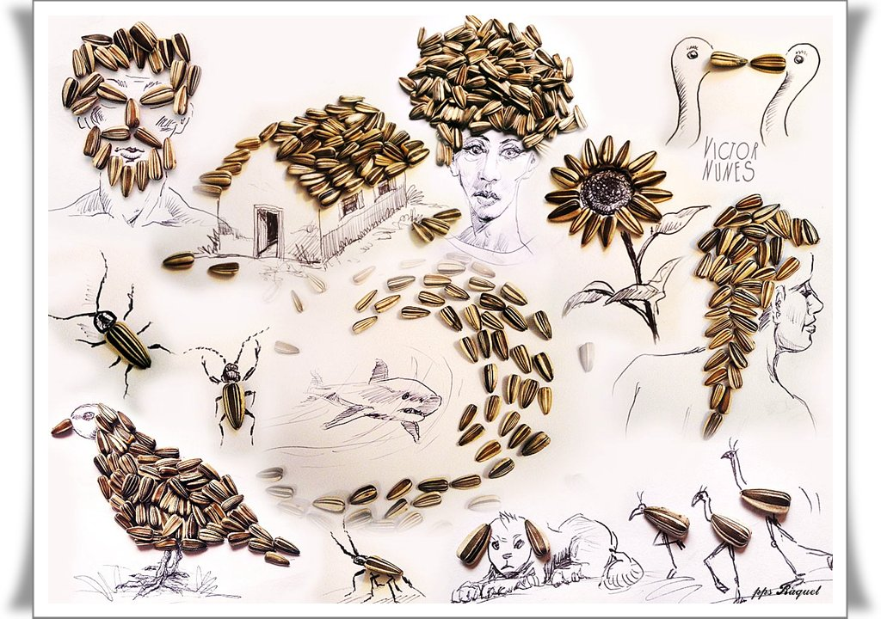

Slide 23
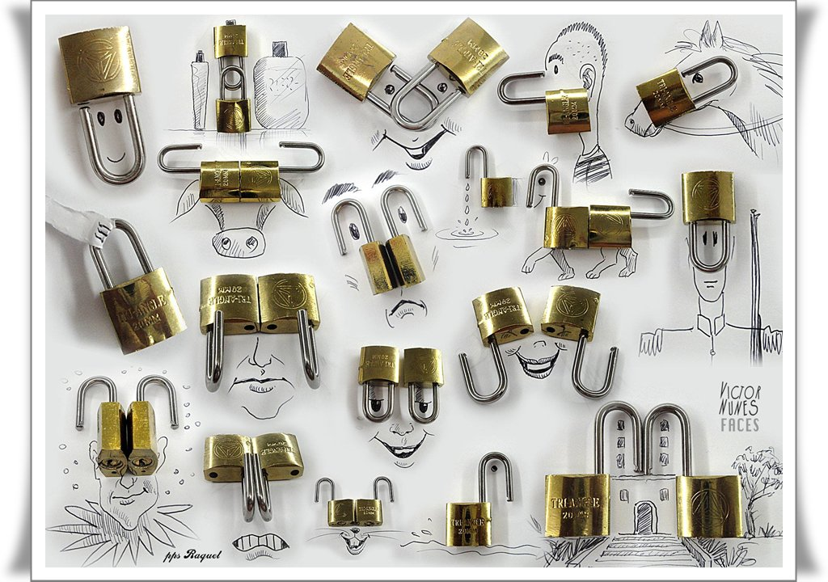

Slide 24
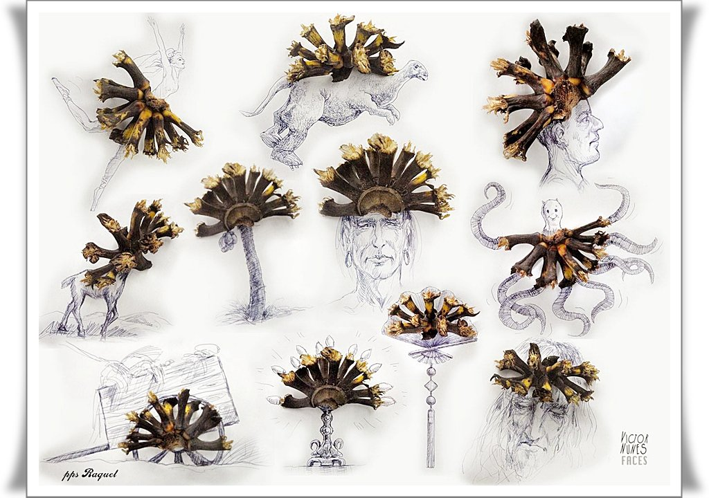

Slide 25
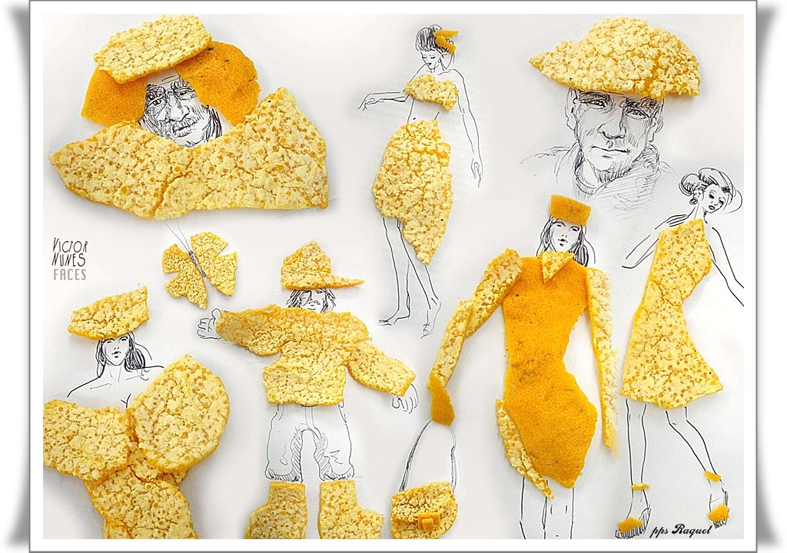

Slide 26
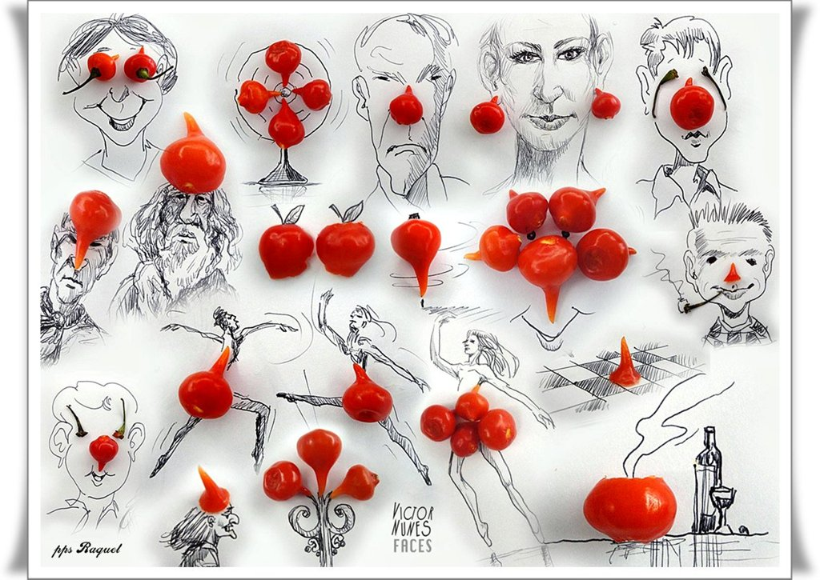

Slide 27
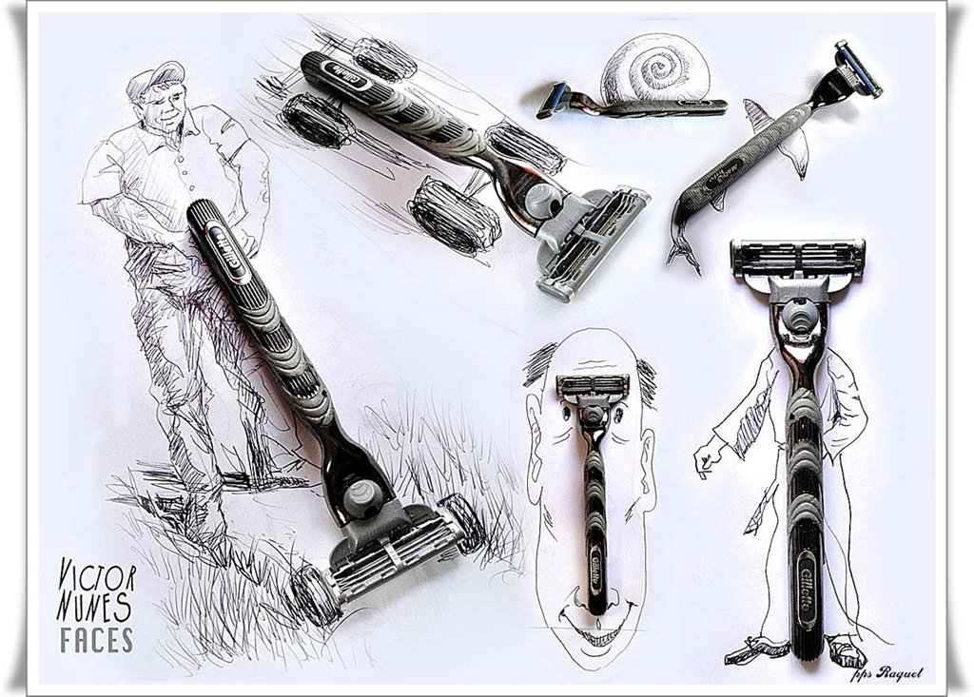

Slide 28
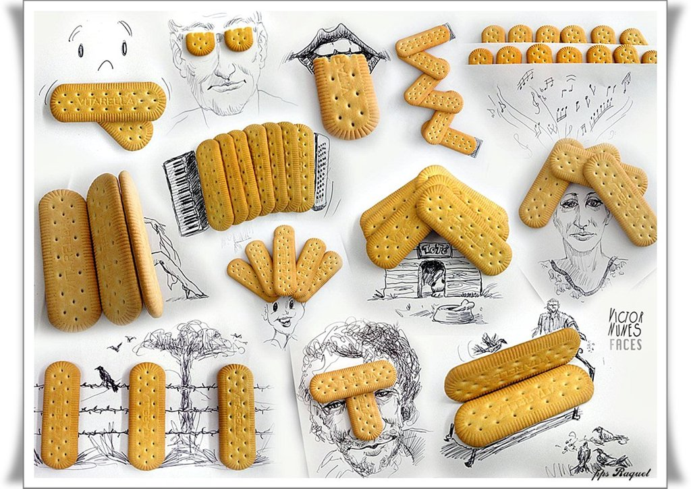

Slide 29
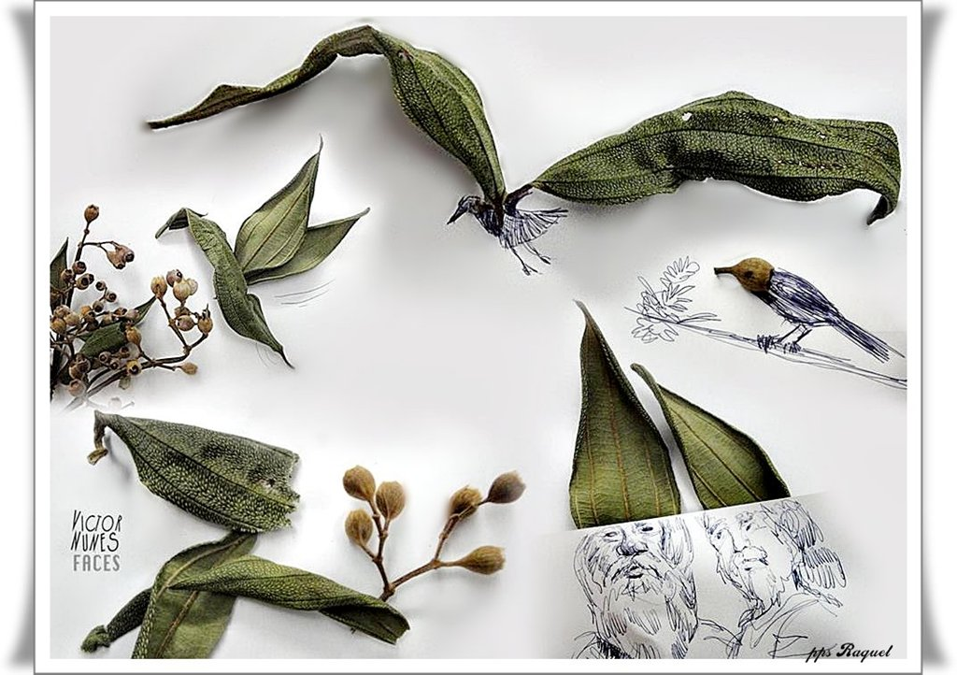

Slide 30
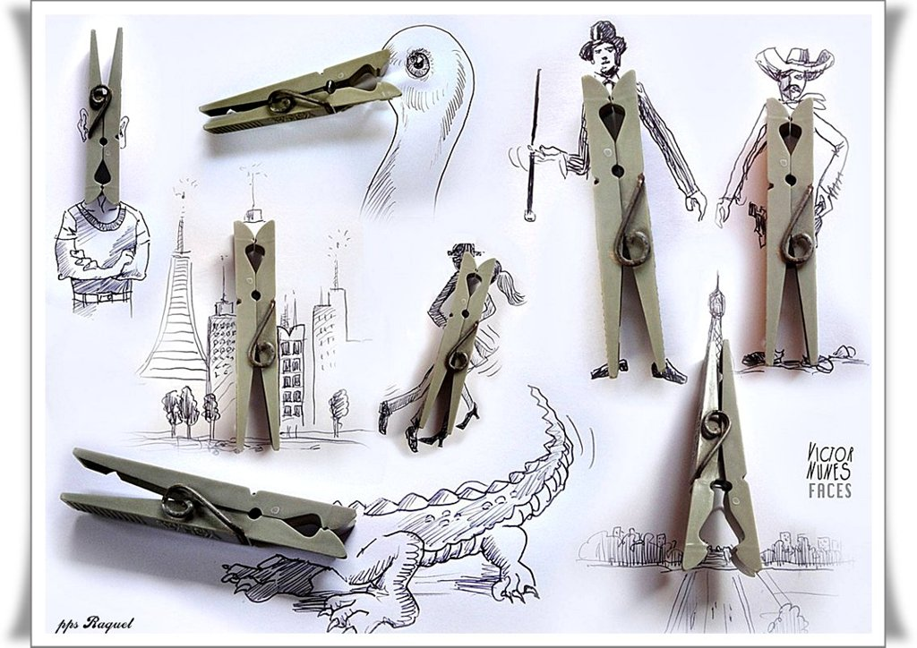

Slide 31
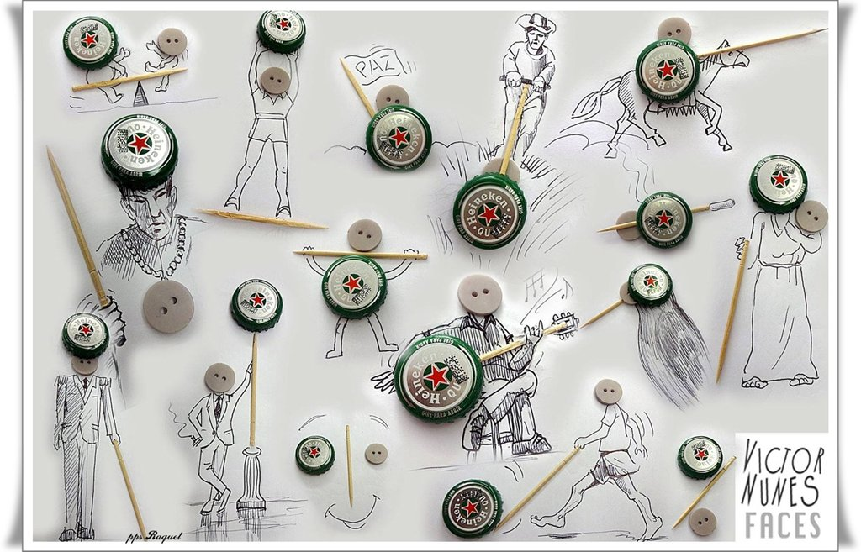

Slide 32
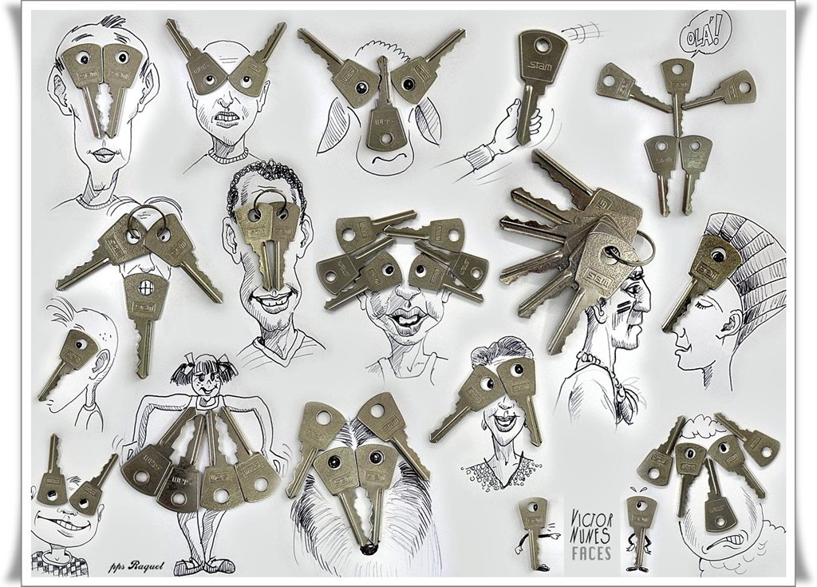

Slide 33
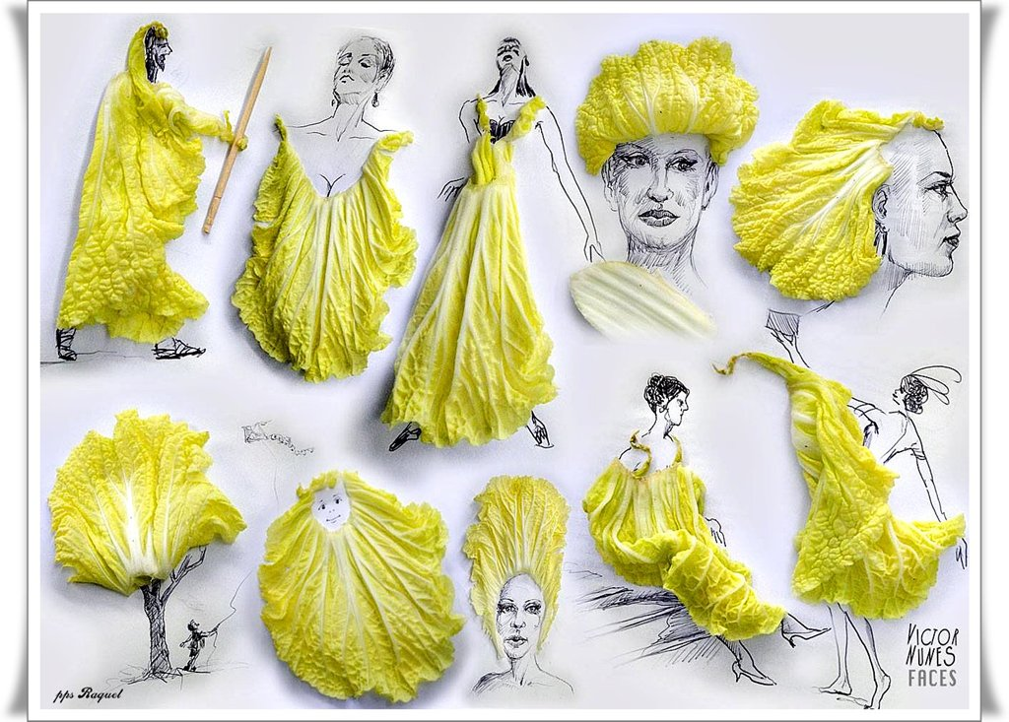

Slide 34
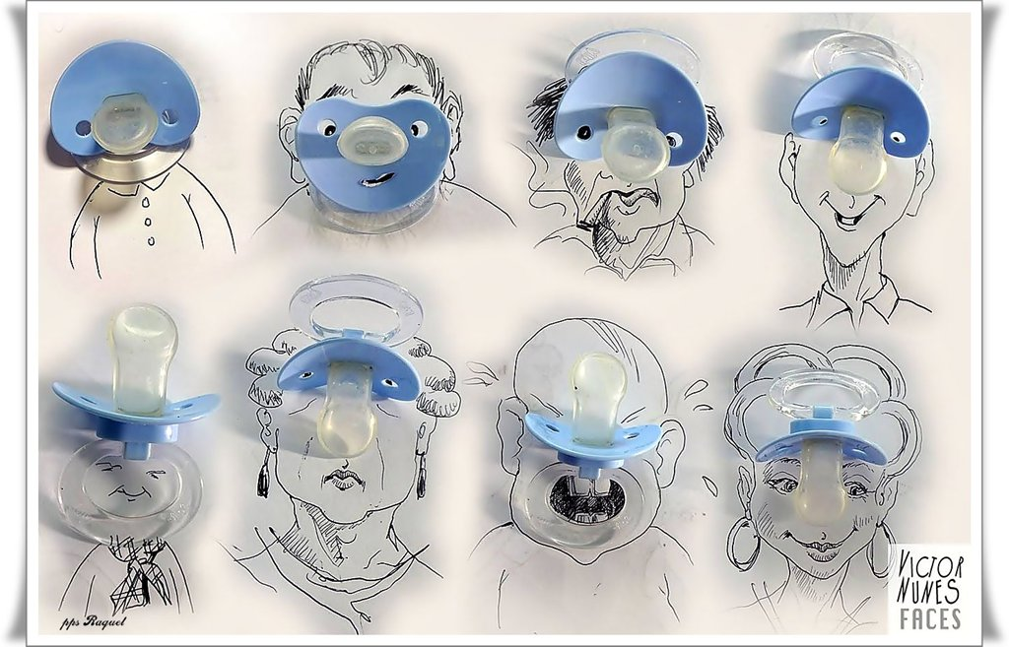

Slide 35
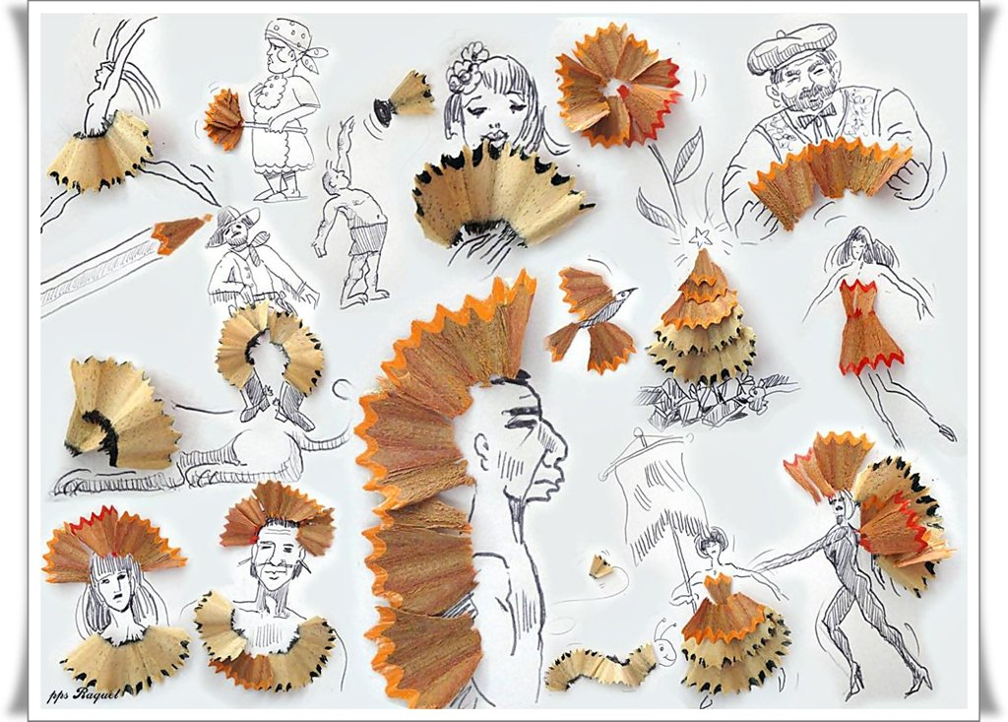

Slide 36
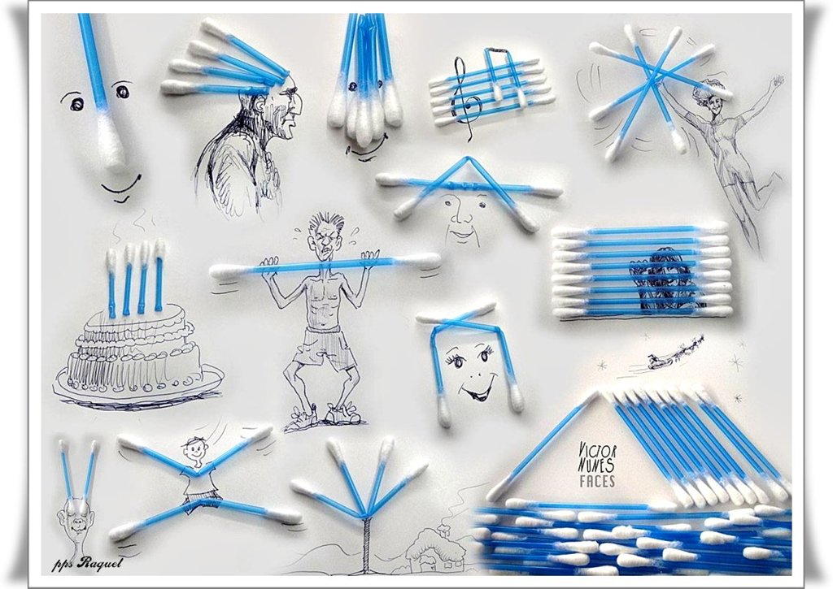

Slide 37
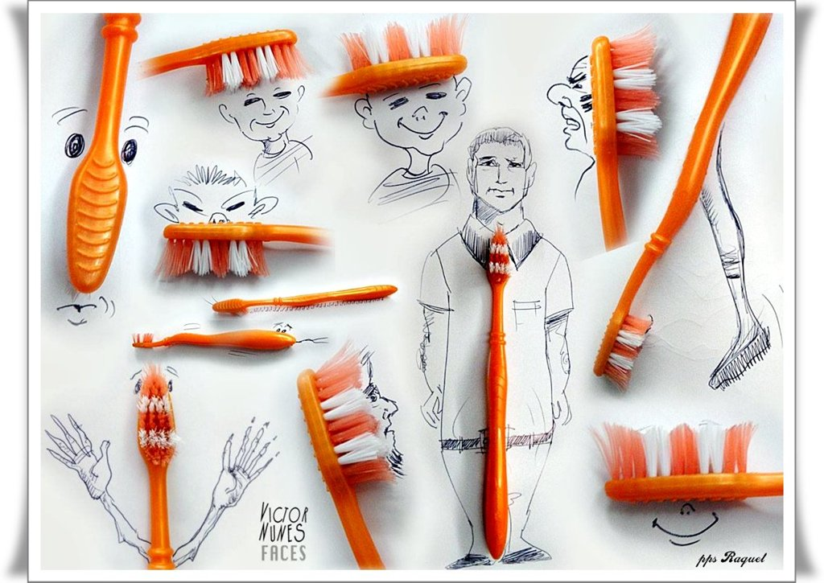

Slide 38
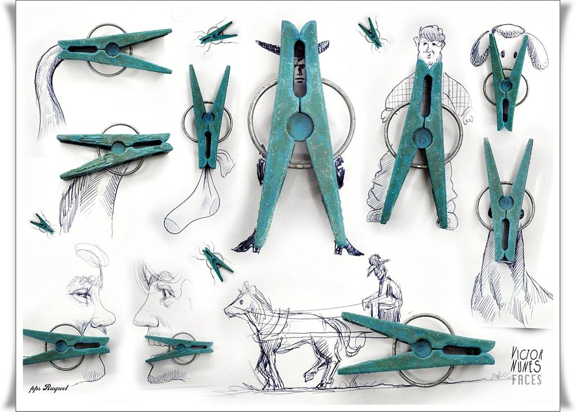

Slide 39
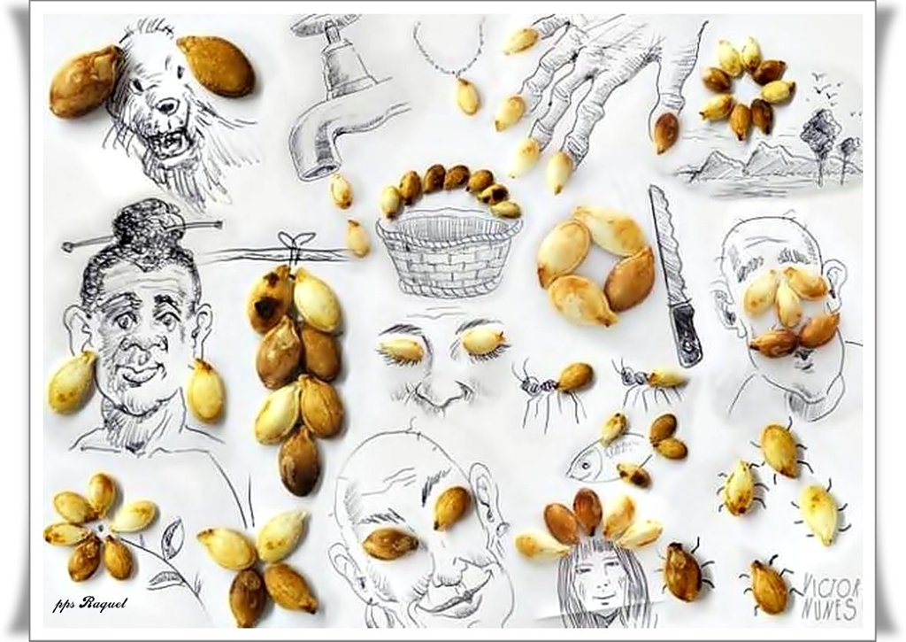

Slide 40
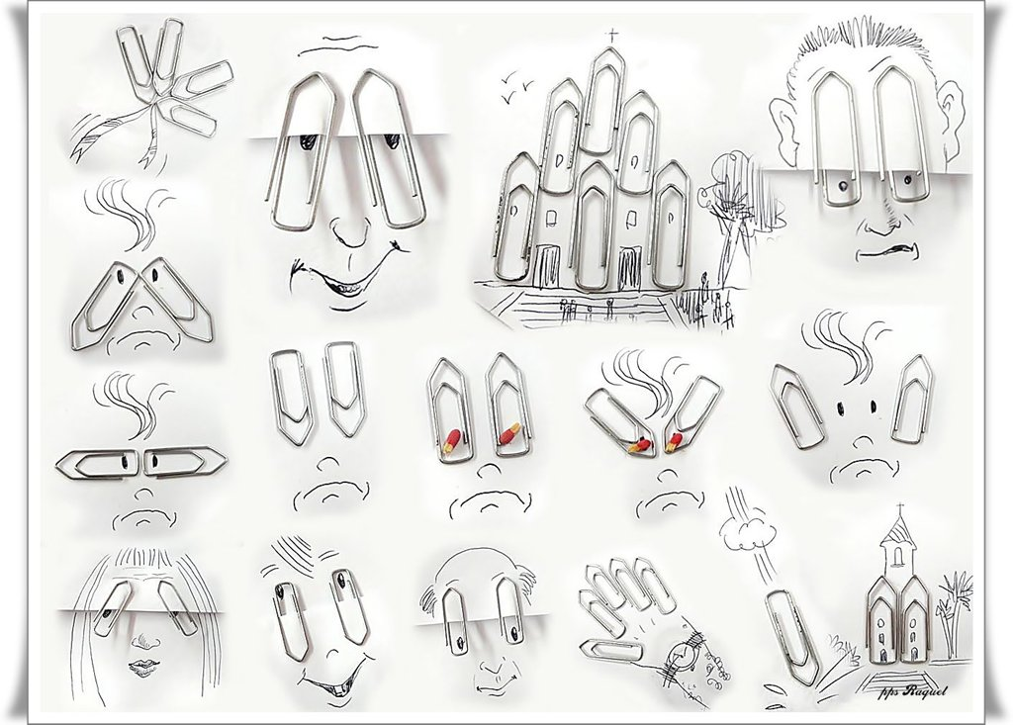

Slide 41
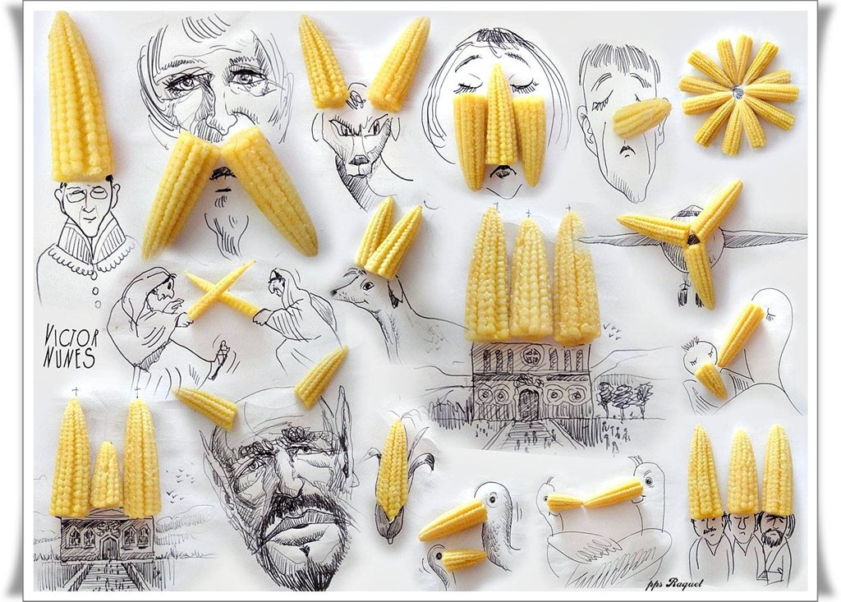

Slide 42
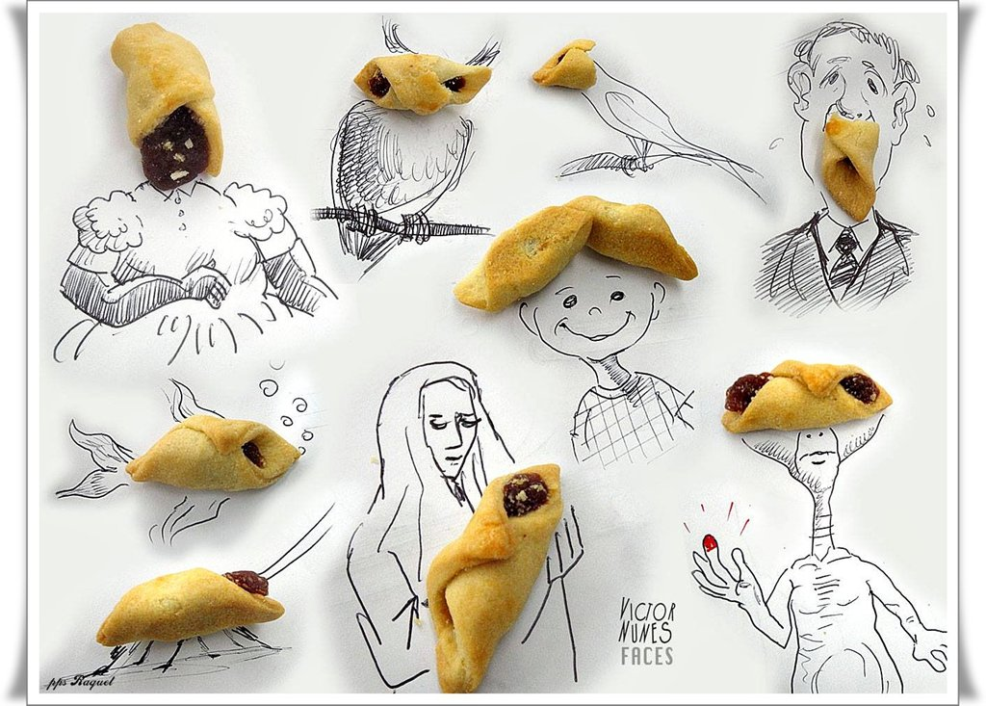

Slide 43
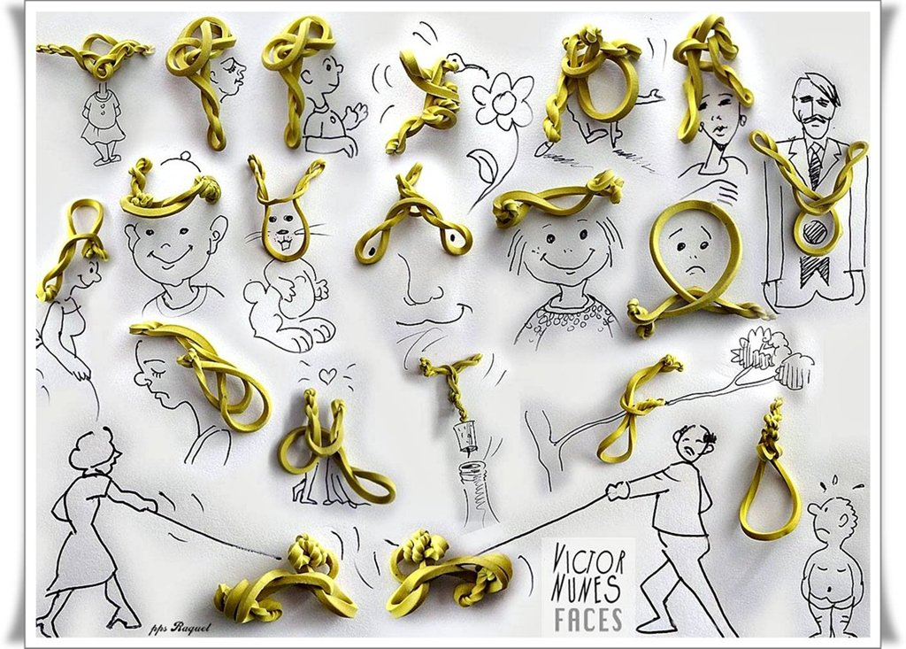

Slide 44
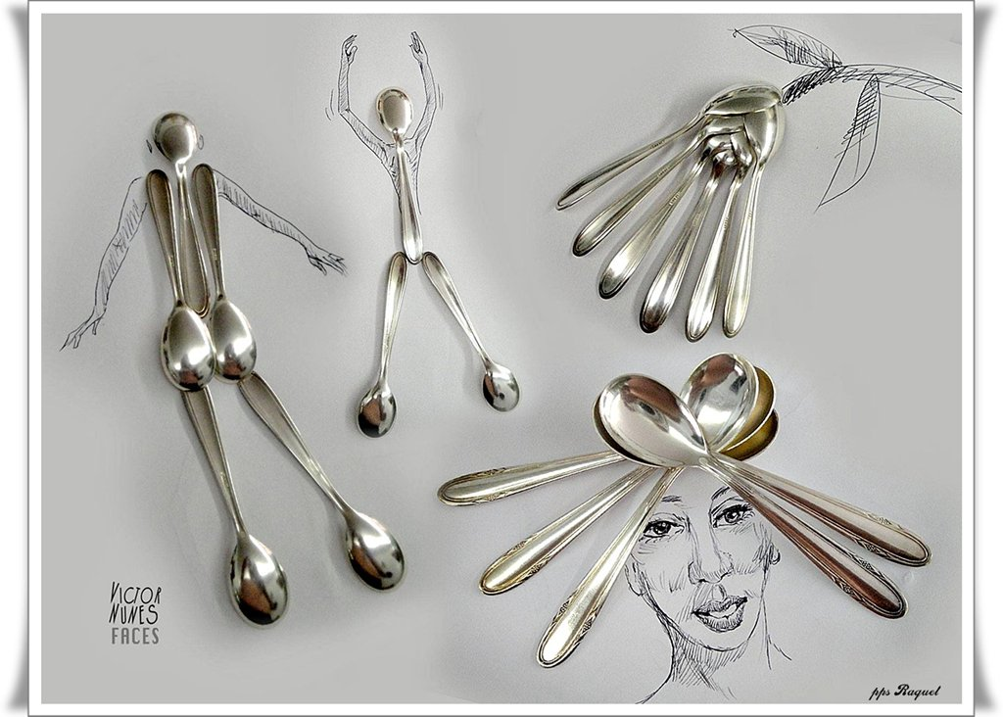

Slide 45
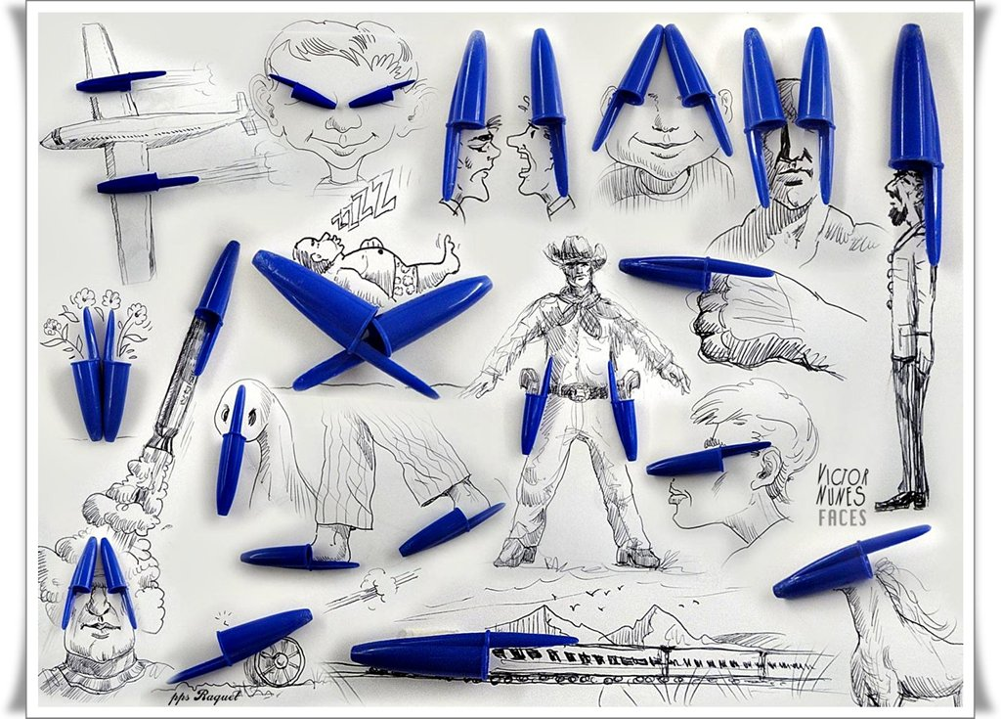

Slide 46
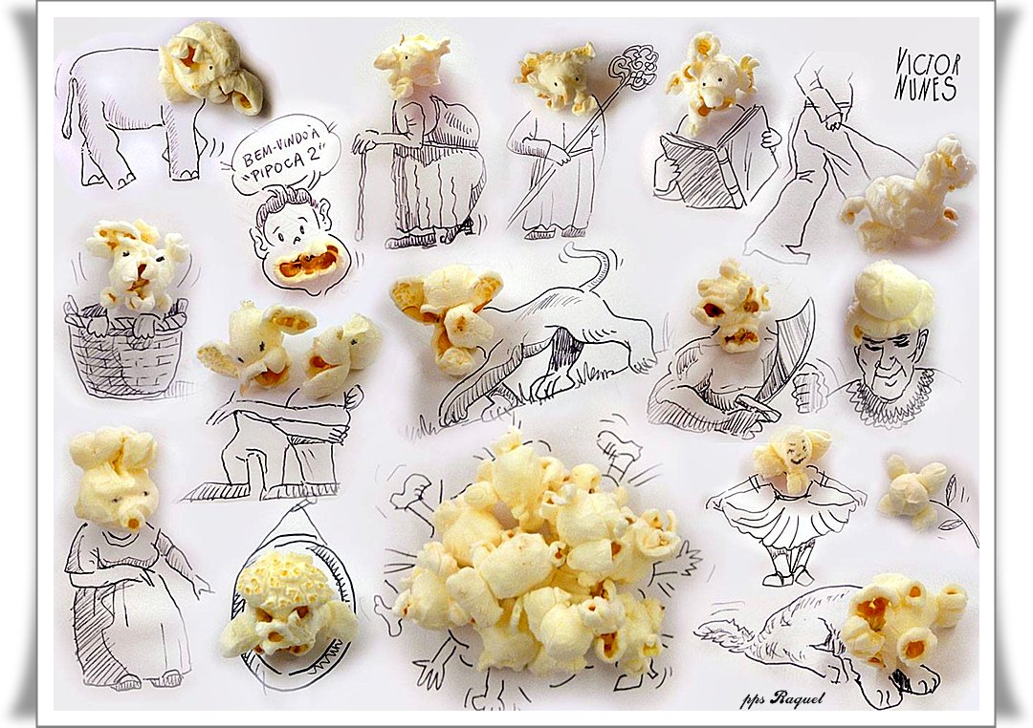

Slide 47
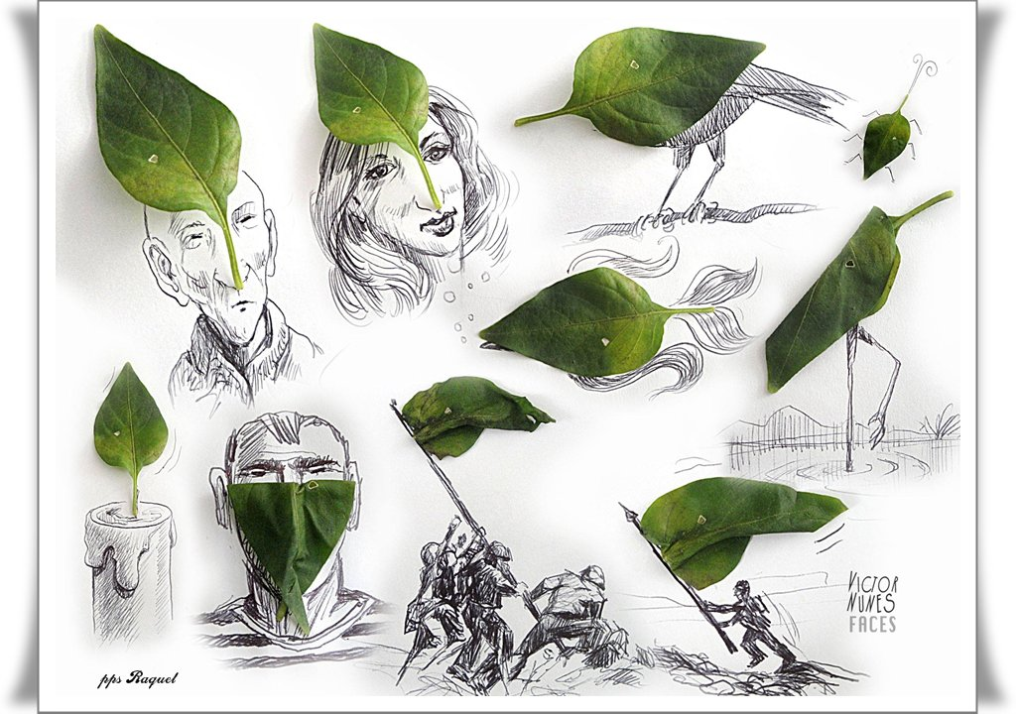

Slide 48
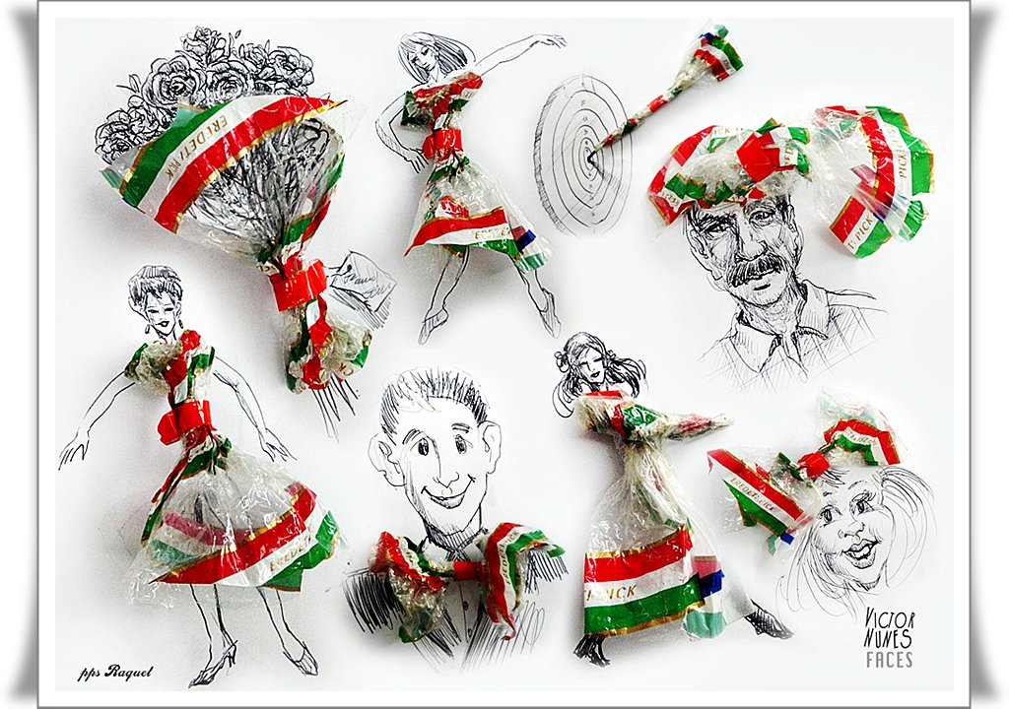

Slide 49
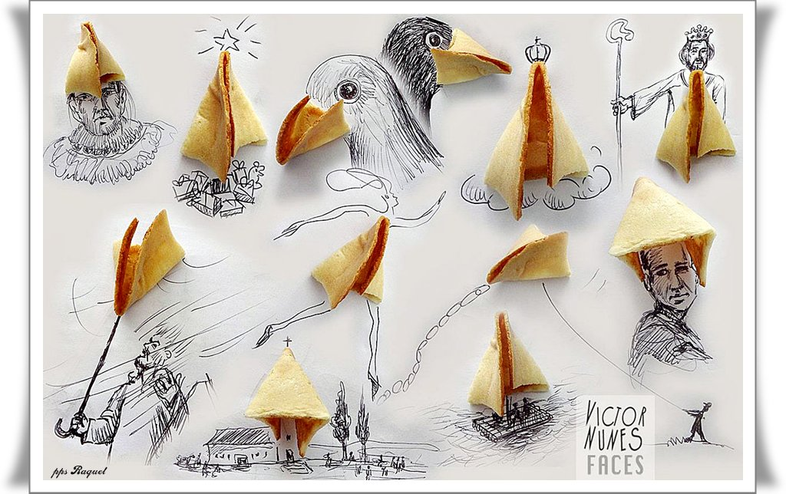

Slide 50
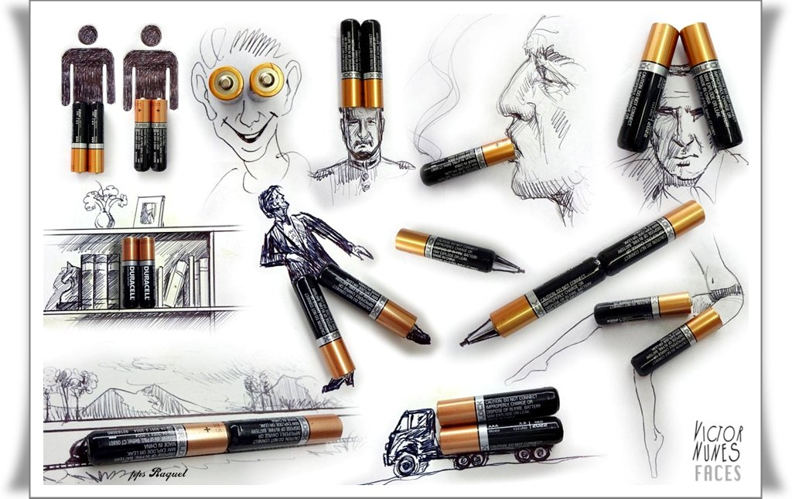

Slide 51


Slide 52


Slide 53


Slide 54


Slide 55


Slide 56


Slide 57


Slide 58


Slide 59


Slide 60


Slide 61

Raquel

Slide 62









¿Te ha gustado?
Puedes ver más entrando
Aquí
Además puedes recibir powerpoints en tu correo electrónico suscribiéndote aquí:
Esta presentación powerpoint ha sido creada y compartida única y exclusivamente para mispps.com

